Slide 1

Notes:
内容来源：用户提供《AegisAI_初赛技术讲解PPT_深色定稿版.pdf》与《AegisAI_初赛网评PPT_模板A精修版.pptx》，沿用深色定稿版视觉，融合对应系统实现、创新、工程与评测内容。历史工程记录与基准质量结果分开解释。

Slide 2

01
背景与架构
现状四大断裂（散/幻/浮/慢）、四维需求映射与六层解耦架构
AegisAI
02
核心机制设计
智能体分工流水线、受约束规划、Claim-Evidence 血缘核验与确定性
Gate
03
工程纵深实现
技术讲解
DAG Runtime、Tool Gateway 权限三分、Model Gateway、幂等与双
库安全隔离
04
功能实证与评测
原生 JS 工作台实机展示、C08/C09 端到端调查、1426 项回归与 49
题评测
05
创新与比较
三大核心创新总结、四条基线机制对比与初赛评分指标达成
Notes:
内容来源：用户提供《AegisAI_初赛技术讲解PPT_深色定稿版.pdf》与《AegisAI_初赛网评PPT_模板A精修版.pptx》，沿用深色定稿版视觉，融合对应系统实现、创新、工程与评测内容。历史工程记录与基准质量结果分开解释。

Slide 3
AegisAI
01 背景与架构
01
背景与架构
现状痛点 · 需求映射 · 多源监测 · 六层架构
需求与输入
直击“多源分散、大模型幻觉、脱离资产、人工滞后”四大断裂。
监测与数据
找全、验真、落地、及时四条需求逐一映射至已实现模块。
系统职责
六层逻辑架构解耦，PostgreSQL 共享知识底座贯通全链路。
02
Notes:
内容来源：用户提供《AegisAI_初赛技术讲解PPT_深色定稿版.pdf》与《AegisAI_初赛网评PPT_模板A精修版.pptx》，沿用深色定稿版视觉，融合对应系统实现、创新、工程与评测内容。历史工程记录与基准质量结果分开解释。

Slide 4
AegisAI
01 背景与架构
项目定位：将大模型非确定性输出转化为可核验、可追溯的安全结论
输入
处理
输出
证 · 证据驱动
协 · 多智能体协同
验 · 确定性验收
Claim 与 Evidence 分离存
→
受约束 Planner + 三专业
Integration Gate
储
Agent
六维规则
模型无权自封结论
可信
字段严格区分「来源断言 / 候选线索 / 核验
确认」三档，外部公告原文先留痕后使用。
自主决策严格限定在合法调查计划与工具选择范围内 —— 事实核验与风险规则绝不交由模型自由裁决。
03
Notes:
内容来源：用户提供《AegisAI_初赛技术讲解PPT_深色定稿版.pdf》与《AegisAI_初赛网评PPT_模板A精修版.pptx》，沿用深色定稿版视觉，融合对应系统实现、创新、工程与评测内容。历史工程记录与基准质量结果分开解释。

Slide 5
AegisAI
01 背景与架构
现状痛点：传统工具只给链接、普通大模型易生幻觉（四处断裂）
散 · 多源信息分散
漏洞库、厂商公告、博客、论文各自为政；同一漏洞的别名、多分支范围散落各
处，人工拼接成本高。
幻 · 输出无法核验
直接把问题交给单次大模型，答案无法区分「已确认事实 / 同源转载 / 模型推
测」，安全场景无法采信。
浮 · 脱离资产上下文
「漏洞存在」不等于「我受影响」；缺少调查时刻的组件包生态与维护分支观察，
结论落不到具体资产。
慢 · 人工核查滞后
从公告发布到应急处置依赖人工逐篇读文、比对版本与复核出处，情报时效在流程
中层层流失。
04
Notes:
内容来源：用户提供《AegisAI_初赛技术讲解PPT_深色定稿版.pdf》与《AegisAI_初赛网评PPT_模板A精修版.pptx》，沿用深色定稿版视觉，融合对应系统实现、创新、工程与评测内容。历史工程记录与基准质量结果分开解释。

Slide 6

AegisAI
01 背景与架构
四维需求映射：从信息收集到可核查的调查结果
找全
多源采集与原文留存
漏洞库、厂商公告、技术博客与论文进入统一知识流程；RawDocument 保留原文，Checkpoint 支持续采与批
次追踪。
验真
声明与证据分离核验
区分来源断言、候选线索与核验确认，逐条检查直接支持、反证和来源血缘。
落地
绑定登记资产与版本
以授权库存的版本观察作为调查上下文，比较维护分支，再形成风险与修复建议。
及时
减少人工交接并记录异常
采集、富化、调查与封存以服务接口衔接；失败和部分执行留痕，时效仍需独立测试。
05
Notes:
内容来源：用户提供《AegisAI_初赛技术讲解PPT_深色定稿版.pdf》与《AegisAI_初赛网评PPT_模板A精修版.pptx》，沿用深色定稿版视觉，融合对应系统实现、创新、工程与评测内容。历史工程记录与基准质量结果分开解释。

Slide 7
AegisAI
01 背景与架构
多源异构情报采集与 RawDocument 原文留痕（解决「找全」问题）
来源
采集与保存
已有记录
NVD / OSV
CVE / NVD / OSV / GitHub Advisory / KEV 结构化同步与
SHA-256 原文留痕
Checkpoint 续采
RSS 技术博客
Trail of Bits 等安全研究 RSS 经安全 XML 解析入库，构建 384
384 维本地向量索引
维本地向量索引
arXiv
arXiv AI 安全论文元数据与摘要入库，支持关键词精确索引与语
语义 + 关键词混合检索
义混合检索
所有外部资料先保存 RawDocument 原始快照与 SourceObservation 采集回执，失败与 PARTIAL 批次显式留痕。
06
Notes:
内容来源：用户提供《AegisAI_初赛技术讲解PPT_深色定稿版.pdf》与《AegisAI_初赛网评PPT_模板A精修版.pptx》，沿用深色定稿版视觉，融合对应系统实现、创新、工程与评测内容。历史工程记录与基准质量结果分开解释。

Slide 8
AegisAI
01 背景与架构
六层逻辑架构解耦：共享知识库贯通「采集—富化—调查—问答」全链路
6
用户应用
原生 JS 工作台 · TypeScript Client（情报总览 / 漏洞中心 / 资产风险 / 证据复核 / 智能
调查）
5
知识问答
Orchestrator 总控 · AnswerEnvelope 封存交付 · 42 个 HTTP 契约操作
4
智能体分析
受约束 Planner（task-plan-v1） · 调查 / 核验 / 风险三专业 Agent · 确定性 Gate
3
情报富化
Claim–Evidence 分离建模 · vendor / EPSS / KEV / PoC / Patch / version 六维富化
2
情报监测
多源增量采集 · Normalizer 标准化 · RawDocument 快照与 SourceObservation 留痕
1
数据来源
公开权威安全数据源：CVE · NVD · OSV · GitHub Advisory · CISA KEV · 技术博客 · arXiv
论文
共享知识底座（PostgreSQL）：原文 / 声明 / 证据 / 产物 / 审计全量入库，按调查 ID 可完整回放。
07
Notes:
内容来源：用户提供《AegisAI_初赛技术讲解PPT_深色定稿版.pdf》与《AegisAI_初赛网评PPT_模板A精修版.pptx》，沿用深色定稿版视觉，融合对应系统实现、创新、工程与评测内容。历史工程记录与基准质量结果分开解释。

Slide 9
AegisAI
02 核心机制设计
02
核心机制设计
多智能体分工 · 受约束规划 · 证据链核验 · 资产分支闭环 · 确定性 Gate
规划校验
Planner 只提计划不拿执行权限，服务端强制校验 Schema、白名单与
必需任务。
来源与范围
Claim–Evidence 三档分离存储，origin() 归并同源转载，精准匹配维护
分支。
结果封存
Integration Gate 六维确定性规则统一验收，AnswerEnvelope 结构化
封存交付。
08
Notes:
内容来源：用户提供《AegisAI_初赛技术讲解PPT_深色定稿版.pdf》与《AegisAI_初赛网评PPT_模板A精修版.pptx》，沿用深色定稿版视觉，融合对应系统实现、创新、工程与评测内容。历史工程记录与基准质量结果分开解释。

Slide 10
AegisAI
02 核心机制设计
智能体流水线：受约束 Planner 规划，三专业 Agent 分工，Gate 独立验收
用户请求
›
Planner
›
Runtime
›
Gate / 答案
原目标与必需任务
模型生成候选计划
校验后按依赖调度
验收与结果封存
01
02
03
调查 Agent
›
核验 Agent
›
风险 Agent
经 8 个注册工具读取漏洞、证
在固定快照上按来源血缘核验声明
包生态匹配、多维护分支范围比
据、资产与语义结果；产出
与证据；输出 CONFIRMED /
较、CVSS 向量与 KEV/PoC/补丁
InvestigationArtifact，未解决项
CONFLICT /
信号归因；输出风险与优先级。
留痕。
INSUFFICIENT_EVIDENCE。
09
Notes:
内容来源：用户提供《AegisAI_初赛技术讲解PPT_深色定稿版.pdf》与《AegisAI_初赛网评PPT_模板A精修版.pptx》，沿用深色定稿版视觉，融合对应系统实现、创新、工程与评测内容。历史工程记录与基准质量结果分开解释。

Slide 11
AegisAI
02 核心机制设计
核心机制一：受约束任务规划与服务端必需任务不变量（task-plan-v1）
用户目标
›
模型候选计划
›
受控执行
服务端提取 RequiredTask 不变
生成候选 DAG 与
三重校验通过后按 DAG 调度执行
量
acceptance_criteria
服务端独立约束
JSON Schema +
仅允许调用 8 个服务端
DAG 环路检查 + 深
complete_required_ta
Pydantic 严格校验
注册工具
度/并发/时限约束
sks 补齐必需节点
计划修正自愈机
模型只提计划不拿权限：查询超范围（QUERY_SCOPE_MISMATCH）或缺失字段（如 C09）
制
直接拦截，在两次预算内经 schema_feedback 自动修正。
10
Notes:
内容来源：用户提供《AegisAI_初赛技术讲解PPT_深色定稿版.pdf》与《AegisAI_初赛网评PPT_模板A精修版.pptx》，沿用深色定稿版视觉，融合对应系统实现、创新、工程与评测内容。历史工程记录与基准质量结果分开解释。

Slide 12
AegisAI
02 核心机制设计
核心机制二：声明与证据三档分离存储及跨源血缘消歧（Lineage）
Claim–Evidence 分离建模与同源归并
GitHub 原公告
›
OSV 转录记录
外部公告原文 RawDocument 留痕
字段区分「来源断言 / 候选线索 / 核验确
认」三档
跨源同出处归并（origin 算法）
穿透 NVD / OSV / GHSA 转载链，不按网址数量盲目累加权重
核验角色在固定快照上核对作用域、原文定位与反证，CONFIRMED 方可作
为决策依据
22
次同源重复确认实例在评测中被精准识别并拦截（涉及 7 题、4 类核心声明）。
有效防止将“同一份公告被多处转载”误判为“多源独立交叉印证”。
11
Notes:
内容来源：用户提供《AegisAI_初赛技术讲解PPT_深色定稿版.pdf》与《AegisAI_初赛网评PPT_模板A精修版.pptx》，沿用深色定稿版视觉，融合对应系统实现、创新、工程与评测内容。历史工程记录与基准质量结果分开解释。

Slide 13
AegisAI
02 核心机制设计
核心机制三：授权资产快照绑定与多维护分支版本区间比对
多维护分支独立区间比对（以 C08 为例）
0.x
<0.3.81
修复：0.3.81
1.x
≥1.0.0 且 <1.2.5
修复：1.2.5
固定资产观察
（VersionObservation）：
PyPI / langchain-core @ 1.2.0
命中 1.x 分支 [1.0.0, 1.2.5) → 判定 AFFECTED（HIGH / P2），绑定证据推荐升级至 1.2.5；缺失版本或来源冲
突时绝不盲猜。
12
Notes:
内容来源：用户提供《AegisAI_初赛技术讲解PPT_深色定稿版.pdf》与《AegisAI_初赛网评PPT_模板A精修版.pptx》，沿用深色定稿版视觉，融合对应系统实现、创新、工程与评测内容。历史工程记录与基准质量结果分开解释。

Slide 14
AegisAI
02 核心机制设计
核心机制四：Integration Gate 六维确定性门禁统一验收
Completion
Consistency
必需任务与三角色产物齐全（阻断取
各角色状态与结论一致（阻断将
消、失败、依赖阻塞）
UNKNOWN 改写为安全）
Integrity
Objective
身份、来源与引用链闭合（阻断跨调查
GATE
回答原问题的必要部分（身份、资产、
产物混用）
版本、修复、风险、优先级）
Evidence
Freshness
决策事实具备直接可信支持（识别
来源发布时间、核验快照与资产观察满
SHARED_SOURCE_LINEAGE）
足时效要求
状态优先级：FAILED ＞ HUMAN_REVIEW_REQUIRED ＞ REPLAN_REQUIRED ＞ PASS_WITH_WARNINGS ＞
PASS（规则由服务端固定注册，模型无权关闭或裁决）。
13
Notes:
内容来源：用户提供《AegisAI_初赛技术讲解PPT_深色定稿版.pdf》与《AegisAI_初赛网评PPT_模板A精修版.pptx》，沿用深色定稿版视觉，融合对应系统实现、创新、工程与评测内容。历史工程记录与基准质量结果分开解释。

Slide 15
AegisAI
02 核心机制设计
核心机制五：AnswerEnvelope 结构化信封封存与五态交付契约
AnswerEnvelope 保存的内容
C08 / C09 的实际状态
结论
verified_claims（已核验事实）与
Gate
disputed_claims（争议声明）严格分列
PASS_WITH_WARNINGS
证据
citations 绑定具体 Evidence、RawDocument
SHA-256 与原文 JSON 指针
Answer
COMPLETE_WITH_WARNINGS
执行记录
封存调查时刻 VersionObservation 与三角色
Artifact，同一答案重复读取一致
14
Notes:
内容来源：用户提供《AegisAI_初赛技术讲解PPT_深色定稿版.pdf》与《AegisAI_初赛网评PPT_模板A精修版.pptx》，沿用深色定稿版视觉，融合对应系统实现、创新、工程与评测内容。历史工程记录与基准质量结果分开解释。

Slide 16
AegisAI
03 工程纵深实现
03
工程纵深实现
DAG Runtime · 权限与进程隔离 · 六维富化 · Model Gateway · 幂等与安全工程
受控执行
自研 DAG Runtime 验证依赖与环路，Tool Gateway
严格三分读/写/外网权限。
富化与模型
六类富化器按拓扑依赖执行并支持异常回滚；Model Gateway 显式隔离
Mock 与真实调用。
调查 API
Idempotency-Key 幂等防重、拥有者绑定校验、Gitleaks 密钥扫描与
双库隔离回归。
15
Notes:
内容来源：用户提供《AegisAI_初赛技术讲解PPT_深色定稿版.pdf》与《AegisAI_初赛网评PPT_模板A精修版.pptx》，沿用深色定稿版视觉，融合对应系统实现、创新、工程与评测内容。历史工程记录与基准质量结果分开解释。

Slide 17
AegisAI
03 工程纵深实现
自研 DAG Runtime 依赖调度与 Tool Gateway 权限三分隔离
01
02
›
任务图
03
›
调度前检查
04
规划产物 DAG 拓扑解析
›
Tool Gateway
环路检测与配额上限保护
读取 / 写入 / 外网权限三
持久化
分把关
TaskTrace 与 ToolReceipt
全量持久化
任务终态
SUCCESS / FAILED / WAITING_REVIEW / BLOCKED
子进程生命周期由执行层统一管控，单点异常不向主链扩散；上游必需节点失败时严格阻断下游，错误信息脱敏留痕。
16
Notes:
内容来源：用户提供《AegisAI_初赛技术讲解PPT_深色定稿版.pdf》与《AegisAI_初赛网评PPT_模板A精修版.pptx》，沿用深色定稿版视觉，融合对应系统实现、创新、工程与评测内容。历史工程记录与基准质量结果分开解释。

Slide 18
AegisAI
03 工程纵深实现
执行隔离：工具权限、进程生命周期与失败状态分别管理
Tool Gateway 权限三分
执行生命周期
读取
按角色授权读取漏洞、声明、证据与资产观察。
受控启动
执行层统一管理子进程与调用边界。
写入
领域产物和状态写入受角色及契约限制。
取消与超时
保存取消、超时及未完成状态。
外部网络
网络访问单独准入，失败与部分执行明确记录。
失败与部分执行
Artifact、ToolReceipt 和原始异常分开留痕。
取消和超时为受控协作行为，不承诺任意子进程都能立即中止。异常信息经统一接口脱敏。
17
Notes:
内容来源：用户提供《AegisAI_初赛技术讲解PPT_深色定稿版.pdf》与《AegisAI_初赛网评PPT_模板A精修版.pptx》，沿用深色定稿版视觉，融合对应系统实现、创新、工程与评测内容。历史工程记录与基准质量结果分开解释。

Slide 19

AegisAI
03 工程纵深实现
六维情报富化流水线：拓扑依赖调度、冲突检测与事务回滚
任务依赖
›
poc
vendor
›
›
patch
维护方说明与来源观察
›
version
epss / kev
补充公开风险信号；poc、patch、version 三类候选
任务依赖 vendor。
执行与保存
输出结构化领域对象、Claim/Evidence 候选 ID 与任务级耗时
回执
冲突与核验
区分 PoC 候选发现与利用实证、区分 FIXED_VERSION 与
PATCH_APPLIED
失败与回滚
领域事务异常时精准回滚脏产物，完整保留已采集
RawDocument 与 FAILED 记录
18
Notes:
内容来源：用户提供《AegisAI_初赛技术讲解PPT_深色定稿版.pdf》与《AegisAI_初赛网评PPT_模板A精修版.pptx》，沿用深色定稿版视觉，融合对应系统实现、创新、工程与评测内容。历史工程记录与基准质量结果分开解释。

Slide 20
AegisAI
03 工程纵深实现
Model Gateway 统一模型接入：供应商协议解耦与真实性隔离
调用方
Model Gateway
兼容 HTTP
受约束规划
›
›
本地 Embedding
已登记业务能力
Mock
请求
记录
允许的消息、参数
Provider、模型、耗时
与正式 Schema
trace、usage、is_mock
响应
解析 JSON，执行类型
与 Schema 检查
19
Notes:
内容来源：用户提供《AegisAI_初赛技术讲解PPT_深色定稿版.pdf》与《AegisAI_初赛网评PPT_模板A精修版.pptx》，沿用深色定稿版视觉，融合对应系统实现、创新、工程与评测内容。历史工程记录与基准质量结果分开解释。

Slide 21
AegisAI
03 工程纵深实现
幂等键控制、访问隔离与内建安全工程（密钥扫描 + 双库隔离）
›
首次请求
Idempotency-Key
创建异步调查（HTTP 202），状态、轨迹与产物独立留痕
同一个请求键
›
相同合法固定输入
绑定拥有者与固定输入哈希
直接复用已封存历史结果，库存后续变化不改写历史答案
›
相同键、不同内容
立即返回冲突拒绝，防止复用旧键篡改或污染已有调查状态
安全工程内建：Gitleaks v8.30.1 全历史密钥扫描 0 未处理告警；两个独立空 PostgreSQL loopback 测试库严格隔离。
20
Notes:
内容来源：用户提供《AegisAI_初赛技术讲解PPT_深色定稿版.pdf》与《AegisAI_初赛网评PPT_模板A精修版.pptx》，沿用深色定稿版视觉，融合对应系统实现、创新、工程与评测内容。历史工程记录与基准质量结果分开解释。

Slide 22
AegisAI
03 工程纵深实现
安全工程：密钥治理、双库隔离与仓库卫生
密钥治理
双库隔离
阶段扫描记录
回归入口约束
Gitleaks v8.30.1 扫描 Git 历史，候选告警经确认后按精确
两个独立空 PostgreSQL 测试库限制为 loopback 与专用库；
指纹处理，复扫记录为 0 个未处理告警。
真实库、外网库及不合规环境拒绝执行。
仓库卫生
失败审计
避免凭据与运行产物入库
成功与异常均保留记录
CI 检查 Git 跟踪文件，拒绝 .env、私钥、数据库、日志、
FAILED、PARTIAL、取消和超时分别留痕；原始扫描与运
虚拟环境与 node_modules 等运行产物。
行日志留在受控本地目录。
安全机制与阶段记录用于说明工程实现；不能替代连续运行可靠性及真实业务质量验收。
21
Notes:
内容来源：用户提供《AegisAI_初赛技术讲解PPT_深色定稿版.pdf》与《AegisAI_初赛网评PPT_模板A精修版.pptx》，沿用深色定稿版视觉，融合对应系统实现、创新、工程与评测内容。历史工程记录与基准质量结果分开解释。

Slide 23
AegisAI
04 功能实证与评测
04 功能实证与评测
原生 JS 工作台 · 端到端调查 · 工程回归 · 独立展示基准口径
前端工作台
8 项调查 HTTP 操作与 42 项契约记录；保留提交调查、执行轨迹、证据与风险
界面。
真实调查案例
C08 展示多维护分支比较，C09 展示原预算内字段修正；历史 vLLM 记录单列。
工程与质量分开
历史工程回归、专项测试与 AegisBench 分别呈现，测试通过数不替代问答质量。
22
Notes:
内容来源：用户提供《AegisAI_初赛技术讲解PPT_深色定稿版.pdf》与《AegisAI_初赛网评PPT_模板A精修版.pptx》，沿用深色定稿版视觉，融合对应系统实现、创新、工程与评测内容。历史工程记录与基准质量结果分开解释。

Slide 24
AegisAI
04 功能实证与评测
前端工作台与后端接口契约：8 项调查操作与 42 个契约全量对齐
八项调查操作
POST /api/investigations
接受合法请求，返回 202
GET …/{id}/status、trace、artifacts
分别读取状态、轨迹与产物
GET …/{id}/integration、answer
分别读取 Gate 与封存答案
POST …/{id}/cancel
取消调查
GET /api/investigations/history
查询历史
原生 JavaScript ESM + History Router + Node 同源代理，TypeScript Client 与后端 42 个 OpenAPI 契约操作 100% 校验对齐。
23
Notes:
内容来源：用户提供《AegisAI_初赛技术讲解PPT_深色定稿版.pdf》与《AegisAI_初赛网评PPT_模板A精修版.pptx》，沿用深色定稿版视觉，融合对应系统实现、创新、工程与评测内容。历史工程记录与基准质量结果分开解释。

Slide 25
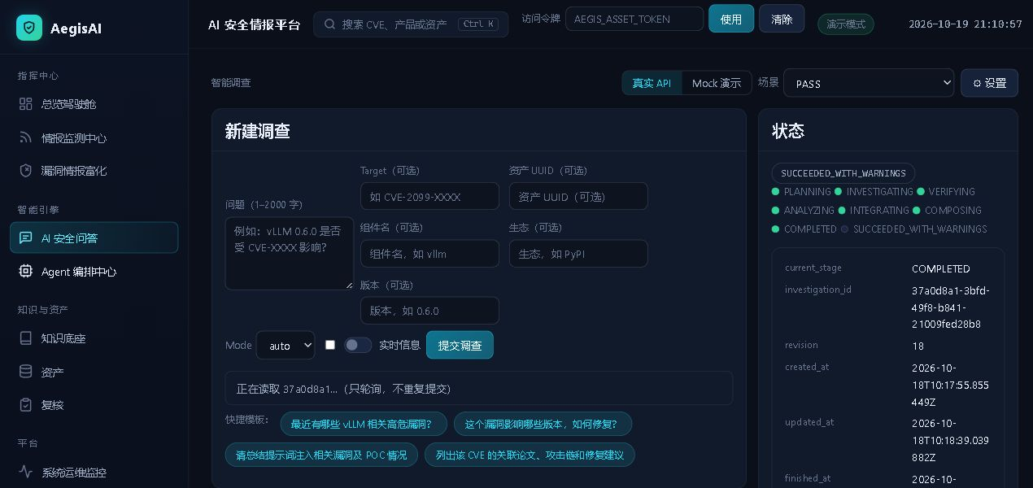
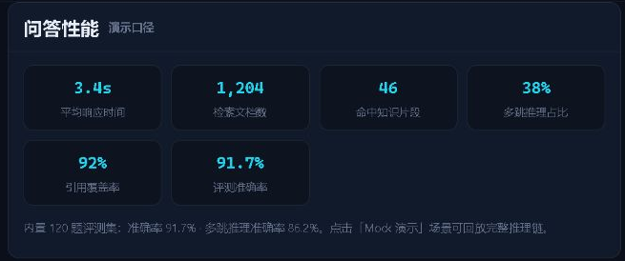
AegisAI
04 功能实证与评测
新版问答工作台：调查入口与页面展示指标
真实 API 工作台（读取既有 C09 调查）
问答性能面板（网站当前展示口径）
24
Notes:
图片更新于2026-10-19。左图来自同版前端实际读取调查37a0d8a1-3bfd-49f8-b841-21009fed28b8的网页截图，真实API模式，COMPLETED / SUCCEEDED_WITH_WARNINGS。原调查运行于2026-10-18，本次只读已有记录，没有重新提交调查或调用模型。右图于2026-10-19从现有网站http://127.0.0.1:18770/assistant原样截取，保留演示口径标签和120题说明；页面显示3.4s、1204、46、38%、92%、91.7%及86.2%。用户说明该组数值来自其自测，但未提供原始结果记录，本次没有独立复算或重跑。此处为网站展示口径，与后续49题正式自动匹配指标分列，未用它替换49题分母或成绩。截图来源与指纹保存在本地更新记录中。

Slide 26
AegisAI
04 功能实证与评测
真实端到端 HTTP 调查实证：C08 多分支匹配与 C09 计划自愈恢复
C08 / langchain-core 1.2.0
52.50 s
命中 1.x 分支 → 建议 1.2.5 → HIGH / P2
精准排除 <0.3.81 旧分支，锁定 1.x 分支修复版本 1.2.5，自动标注 SHARED_SOURCE_LINEAGE 同源提醒。
C09 / vLLM 0.29.0
46.50 s
补齐验收字段 → 按结构范围判断 AFFECTED → 建议 0.30.0
首次规划缺失字段被 Schema 拦截，经 schema_feedback 二次自愈通过；同时保留结构化字段与正文原文定位供核对。
结合历史 vLLM 0.6.5 完整调查（68.7s，Gate PASS / 答案 COMPLETE），端到端验证了从受约束规划到封存复查的全流程。
25
Notes:
内容来源：用户提供《AegisAI_初赛技术讲解PPT_深色定稿版.pdf》与《AegisAI_初赛网评PPT_模板A精修版.pptx》，沿用深色定稿版视觉，融合对应系统实现、创新、工程与评测内容。历史工程记录与基准质量结果分开解释。

Slide 27
AegisAI
04 功能实证与评测
工程测试与接口契约：阶段记录分别列示
测试范围 | 记录结果 | 环境与解释
历史完整后端 | 1426 passed | Phase 12-D.3；空 PostgreSQL + Mock LLM
上一代后端 | 1261 passed | Phase 11-D 阶段日志记录
便携 CI | 641 passed | Phase 14A；1 项明确排除
来源归组与关联回归 | 12 项专项 / 88 项关联 | 两组存在重叠，纠正同源重复确认实例
前端与接口契约 | 23 项前端 / 42 项契约 | 前端测试与 TypeScript 契约校验分别记录
C28 组合复验 | 91 通过 / 8 失败 | 首错 CreateProcess / WinError5，尚需复验
各套件不能相加，也不能合并为一次当前全量通过；质量指标另见下一页 AegisBench。
26
Notes:
内容来源：用户提供《AegisAI_初赛技术讲解PPT_深色定稿版.pdf》与《AegisAI_初赛网评PPT_模板A精修版.pptx》，沿用深色定稿版视觉，融合对应系统实现、创新、工程与评测内容。历史工程记录与基准质量结果分开解释。

Slide 28
AegisAI
04 功能实证与评测
团队最新 49 题自测汇总
35 / 49
77 / 94
7 / 10
整题严格匹配
字段匹配
风险等级字段
统计口径
49 道题、94 个字段；风险等级字段单独按 10 项统计。
自动匹配结果需结合原始证据判断。
数据来源
团队提供的 2026-10-19 最新自测汇总；本次材料同步未重新运行评测。
27
Notes:
数据来源：用户于2026-10-19提供的最新版PPT中的团队自测汇总，整题35/49、字段77/94、风险7/10。本次统一报告与PPT的汇总口径，没有调用模型、HTTP或重新运行评分器。输入文件中的分题型明细与汇总存在差异，因此本页未合并各项最高值，也未呈现尚未核对的分题型明细。原始文件和差异核对记录保留在本地。

Slide 29
AegisAI
05 创新与比较
05
创新与比较
三大设计创新总结 · 四条基线方案对比 · 赛题评分指标映射
设计创新
将服务端必需任务不变量、跨源血缘消歧与固定资产分支比对融为一体。
方案差异
相比关键词检索、RAG-only 与固定工作流，补齐核验与门禁验收闭环。
证据与验证
全面覆盖赛题九初赛功能、性能、架构优化与工程质量要求。
28
Notes:
内容来源：用户提供《AegisAI_初赛技术讲解PPT_深色定稿版.pdf》与《AegisAI_初赛网评PPT_模板A精修版.pptx》，沿用深色定稿版视觉，融合对应系统实现、创新、工程与评测内容。历史工程记录与基准质量结果分开解释。

Slide 30
AegisAI
05 创新与比较
核心创新点总结：三大设计创新构建可核验的 AI 安全调查链
01
受约束的多 Agent 自主调查架构
把调查过程
变成可检查的交接
服务端 RequiredTask 必需任务不变量 + 三层
复验与二次自愈（C09 实证）
02
Evidence 驱动与跨源血缘核验机制
字段区分三档状态，origin() 归并同源转载，
纠正 22 次重复确认实例
03
资产上下文与多维护分支判断闭环
封存调查时刻版本观察，C08 精准锁定 1.x 维
护分支并绑定 1.2.5 修复证据
29
Notes:
内容来源：用户提供《AegisAI_初赛技术讲解PPT_深色定稿版.pdf》与《AegisAI_初赛网评PPT_模板A精修版.pptx》，沿用深色定稿版视觉，融合对应系统实现、创新、工程与评测内容。历史工程记录与基准质量结果分开解释。

Slide 31
AegisAI
05 创新与比较
相较检索与单次生成，补齐三个调查环节
任务组织
›
服务端提取必需任务 + 候选计划经三层契约校
检索或单次生成提供资料、文本
验后按 DAG 依赖执行
证据处理
›
按来源血缘归并同源转载，逐声明核验支持与反
拿到引用后仍需判断能否支持结论
证，显式保留冲突
资产判断
›
封存固定资产版本快照，精准匹配维护分支，经
漏洞描述还需与登记环境比较
六维 Gate 封存交付
30
Notes:
内容来源：用户提供《AegisAI_初赛技术讲解PPT_深色定稿版.pdf》与《AegisAI_初赛网评PPT_模板A精修版.pptx》，沿用深色定稿版视觉，融合对应系统实现、创新、工程与评测内容。历史工程记录与基准质量结果分开解释。

Slide 32
AegisAI
05 创新与比较
方案对比：关键词、RAG-only、固定工作流与 AegisAI
机制维度 | 关键词路径 | RAG-only | 固定工作流 | AegisAI
资料与生成 | 精确字段读取 | 检索后生成 | 按配置获取资料 | 注册工具与来源记录
任务组织 | 无独立规划 | 通常无独立规划 | 预设任务与依赖 | 受约束候选计划
证据核验 | 返回原文片段 | 不由生成本身保证 | 可编码核验规则 | 按血缘归组后逐声明核验
资产适用性 | 读取资产字段 | 需额外接入资产判断 | 可编码版本比较 | 固定观察与维护分支连接
最终验收 | 检索列表 | 生成答案与引用 | 可配置验收节点 | 六类 Gate 与结构化答案
差异集中在目标约束、来源血缘核验与资产分支判断；整体优势仍需同口径对比，不由机制表直接推出。
31
Notes:
本页仅说明方案机制差异，未开展关键词检索、RAG-only与固定工作流的同口径完整配对评测。原表中旧自动匹配数字已移出，以免与第27页团队最新自测汇总混淆。

Slide 33
AegisAI
05 创新与比较
评分要求对应的实现与验证记录
评分要求 | 作品对应内容 | 证据与状态
情报监测 | 多源、增量、RawDocument 与同步记录 | 接口与采集记录；持续监测时效另测
情报富化 | vendor / EPSS / KEV / PoC / Patch / version | 六类任务、冲突检测与声明核验
情报问答 | 规划、调查、核验、风险、AnswerEnvelope | C08 / C09 HTTP 记录与工作台截图
Agent 架构 | 必需任务约束、多角色产物与工具编排 | C09 有限预算内的字段修正案例
自动化与异常处理 | 依赖调度、领域回滚、幂等与状态留存 | 成功、失败和部分执行分别追踪
文档与演示 | 设计图、接口契约、实机与测试材料 | 原文、产物、轨迹及历史记录可回查
功能完整性、性能与质量分项提供证据；不以测试数量代替准确率、时效或多跳推理达标结论。
32
Notes:
内容来源：用户提供《AegisAI_初赛技术讲解PPT_深色定稿版.pdf》与《AegisAI_初赛网评PPT_模板A精修版.pptx》，沿用深色定稿版视觉，融合对应系统实现、创新、工程与评测内容。历史工程记录与基准质量结果分开解释。

Slide 34
AegisAI
05 创新与比较
适用边界与下一步演进
当前适用边界
演进方向
授权库存
策略绑定
面向用户登记资产与版本观察，登记值不冒充实际扫描结果。
显式绑定风险政策的身份、版本与验收规则。
范围差异
静态 PoC 关联
单独识别公告正文与结构化版本范围差异。
候选发现和引用核验不等同于执行利用，不据此宣称漏洞可
独立评测与时效
利用。
按公告簇隔离留出集，补充持续采集延迟及稳定性评测。
显式不确定性
来源冲突、缺失版本和范围不可比较时保留缺口或转人工复
授权应用扩展
核。
逐步对接企业 SBOM 与受控补丁验证流程。
33
Notes:
内容来源：用户提供《AegisAI_初赛技术讲解PPT_深色定稿版.pdf》与《AegisAI_初赛网评PPT_模板A精修版.pptx》，沿用深色定稿版视觉，融合对应系统实现、创新、工程与评测内容。历史工程记录与基准质量结果分开解释。

Slide 35
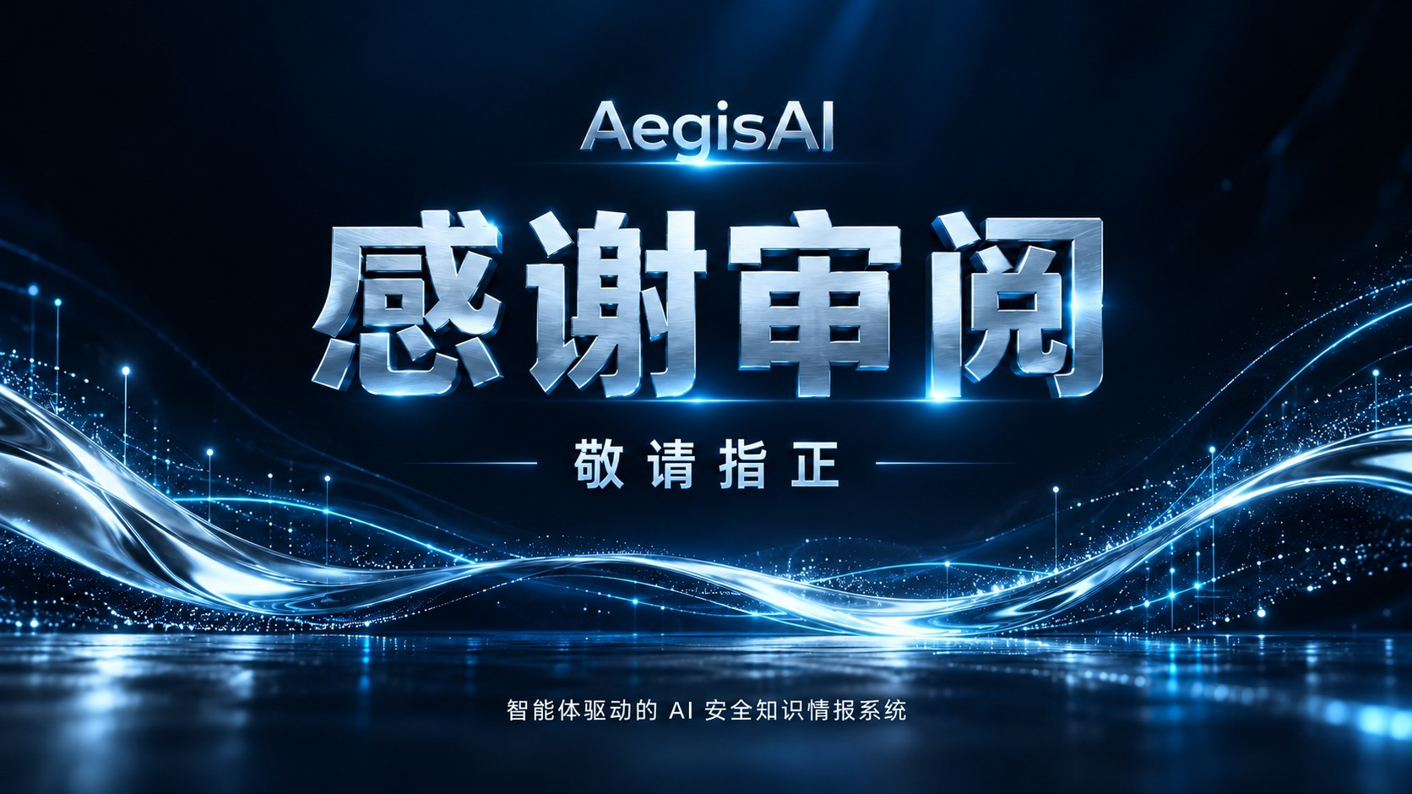
Notes:
内容来源：用户提供《AegisAI_初赛技术讲解PPT_深色定稿版.pdf》与《AegisAI_初赛网评PPT_模板A精修版.pptx》，沿用深色定稿版视觉，融合对应系统实现、创新、工程与评测内容。历史工程记录与基准质量结果分开解释。

